Slide 1

Make A Festive Sushi Cake
Women in Law Japan BOUNENKAI

Slide 2
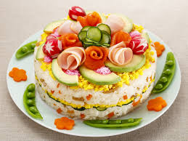
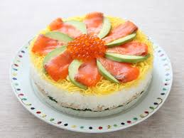
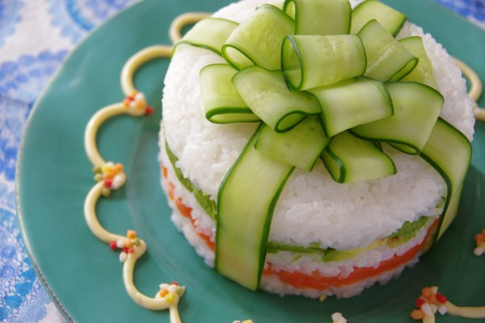
What are we making?
Make a sushi cake to celebrate the end of the year 2020!
The design and decoration idea is really up to you! Use what you want to eat and be a sushi cake artist!
We are going to teach you how to make sushi step by step! Beginner? No problem!

Slide 3
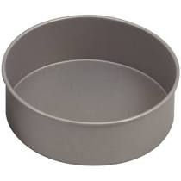
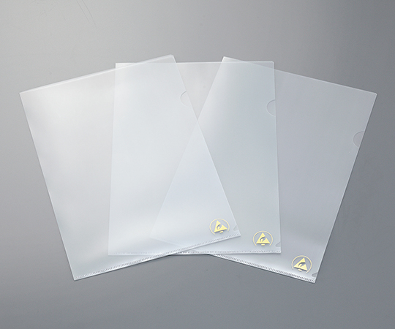
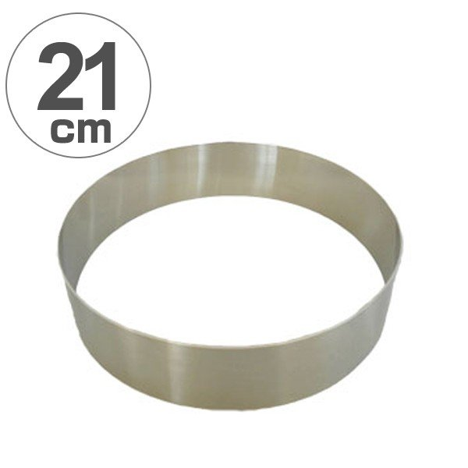
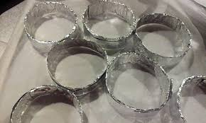
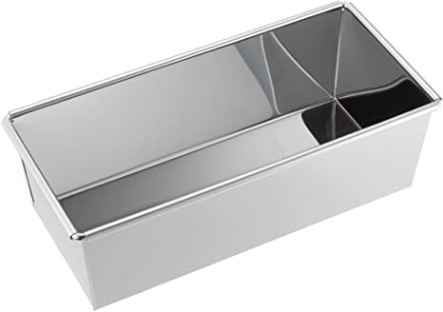
Please be ready with these things：
Cake Mold –something around or square 8inch/20cm is the best size for two person but you can make it layered so the design and portion would be up to you and your family size! If you don’t have it, let’s make it by yourself by cutting plastic file or magazine and wrap with foil. Or even a good size of bowl or empty box would do!

Slide 4
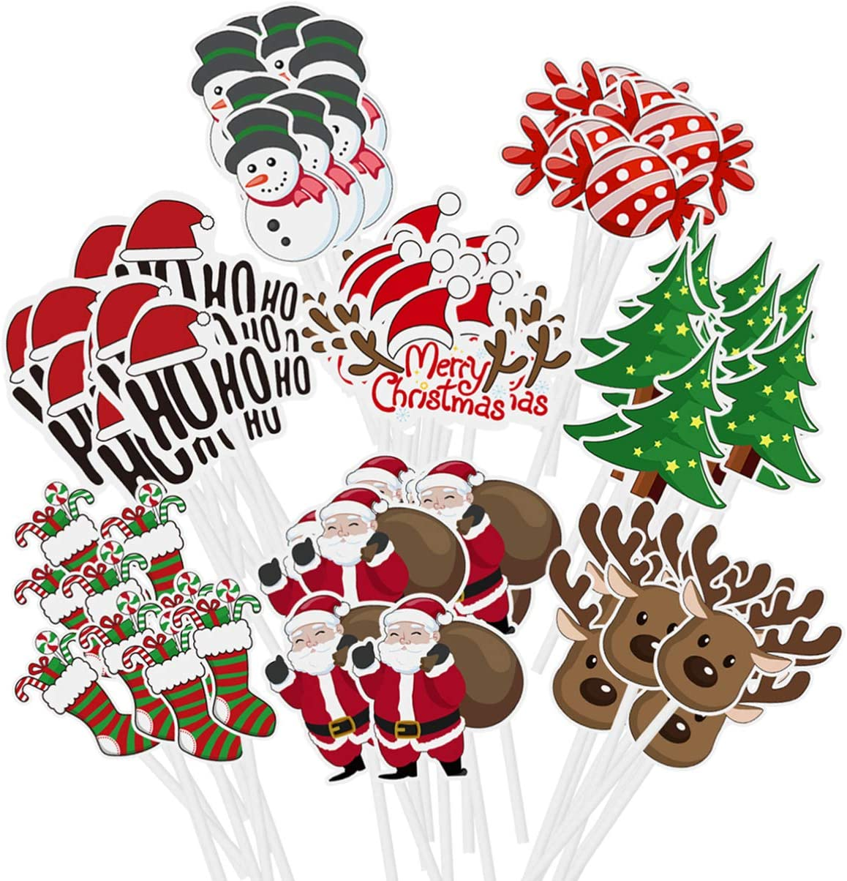
Tools you need to be ready
Two pans with the lid (One for steaming the rice and one for making miso soup) or if you haver rice cooker it’s even better!
Spatula for paddling rice
A bowl
Sushi roll mat if not it’s fine
(maybe substitute would be a wax paper or using hand )
A knife and a board
Plastic gloves if you have (to prevent the rice sticking on your hands)
Decoration for the cake! Be creative!

Slide 5
Ingredients you need to be ready
Sushi rice 320g (this is for small cake size for 1 or 1.5 pax)
Water 350-360g
Rice Vinegar 50g
Sugar 20g
Salt 10g
2 to 3 eggs (to make omelet)
Nori Seaweed paper
Sushi cake topping suggestion:
Salmon/tuna/smoked salmon/ avocado/cucumber/salmon roe/ Tobikko/radish/small tomato/ham/boiled shrimp/green beans/long beans /broccoli/okra etc.
Important thing is make the decoration colorful and pop! And It can be vegetarian
or vegan, too!

Slide 6
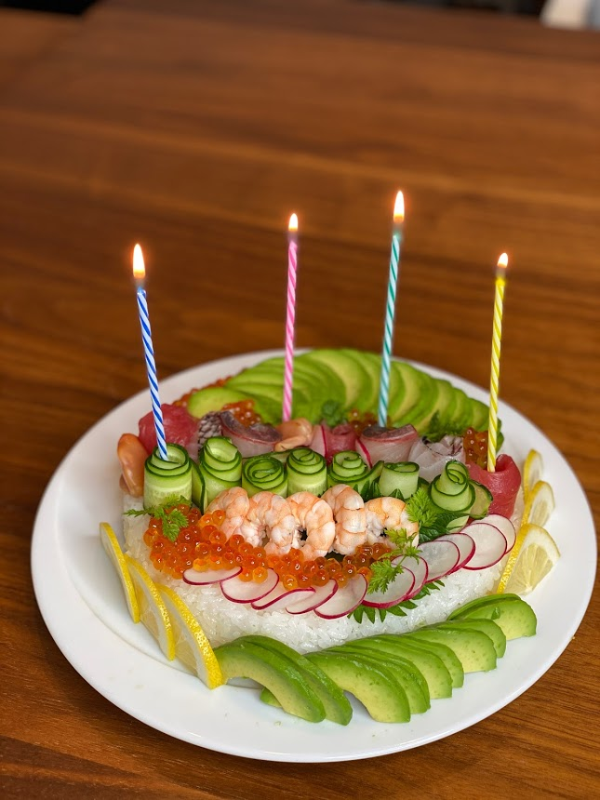
This is our sample sushi cake we made last time
It can be a round shape or square shape or a shape of boots can be a unique option! Make your original Sushi Cake to make your colleagues to say “WOW!”

Slide 7
お祝い用寿司ケーキ
を作ろう
Women in Law Japan忘年会

Slide 8
今回作るのは何?
寿司ケーキを作って、2020年を無事過ごしてきたことをお祝いしましょう!
デザインもデコレーションも、すべてお好みで! 食べたい食材を使って、寿司ケーキ職人になってみましょう!
お寿司の作り方は、順を追って一つ一つ教えます! 初めての方、料理は苦手? 大丈夫です!

Slide 9
準備していただくもの：
ケーキ型 – 2人分で8インチ/20cmの丸形または四角型が最適です。あなたとご家族の人数に合わせて、形もサイズもお好みでご用意ください! ケーキ型が家になければ、クリアファイルや雑誌を切って、その上にアルミホイルを巻いても代用できます。ちょうどよいサイズのボウルや空き箱があれば、それもいいですね!

Slide 10
準備していただくキッチン用品
蓋付き鍋2つ (ご飯を炊くのに1つ、味噌汁を作るのに1つ)。炊飯器があればもっと楽です!
しゃもじ
ボウル
巻きす
(なくても大丈夫です。ワックスペーパーを使ってもよいですし、手で巻いても作れます。)
包丁とまな板
ゴム手袋 (もしあれば。ご飯が手につかないように)
ケーキのデコレーション用品! お好みのものを探してくださいね!

Slide 11
準備していただく食材
寿司米 320g (1人から1.5人分用の小さなサイズの場合)
水 350-360g
米酢 50g
砂糖 20g
塩 10g
卵2、3個 (だし巻き卵又は錦糸卵用)
海苔（正方形の手巻き寿司用）
寿司ケーキのトッピング（例）:
サーモン/まぐろ/スモークサーモン/
アボガド/きゅうり/いくら/ とびっこ/大根/プチトマト/ハム/茹で海老/いんげん/
ささげ /ブロッコリー/オクラ など
デコレーションは色どりがよく見栄えのするものがおすすめです! ヴィーガン、ベジタリアンの方もお好みでご用意ください!

Slide 12
前回作った寿司ケーキのサンプルです
丸型でも四角型でも作れます。ブーツ型も素敵ですね! あなたのアイディア満載の寿司ケーキを作って、みんなに「いいね!」と言ってもらいましょう!

